Slide 1
4. 機械学習

Slide 2
アウトライン
機械学習
機械学習の現状
教師あり学習と教師なし学習
クラスタ分析（教師なし学習の例）
線形近似（教師あり学習の例）
最適化
最適化の用途

Slide 3
4-1 機械学習

Slide 4
機械学習
機械学習は，コンピュータによる学習
学習のため，データを使用
学習による上達の能力を持つ
知的能力の向上
知識の獲得
ルールの獲得
別の方法「知識やルールなどを人間が書き，コンピュータに与える」．その限界を超えることが期待できる

Slide 5
人工知能の種類
機械学習
学習による上達の能力を
持つ人工知能
人工知能
知的な IT システム
ルールや知識を人間が書いた
人工知能

Slide 6
機械学習のメリット，デメリット
機械学習
学習による上達の能力を
持つ人工知能
メリット
「ルールや知識を，人
間がプログラムで書か
ねばならないことの限
界を突破
デメリット
学習不足，過学習，
などの注意点がある．
完璧に学習が成功する
わけではない．
知的な IT システム
ルールや知識を人間が書いた
人工知能

Slide 7
機械学習のメリット
学習のため，データを使用
ルールや知識をプログラムとして書く必要がない
→ 「機械学習は，データさえあれば，すぐに試す
ことができる」と言う人も
データの追加による能力向上が期待できる
「すでに人間の能力を超えている」と考える人も
速度，いつでも使える，
結果が安定している

Slide 8
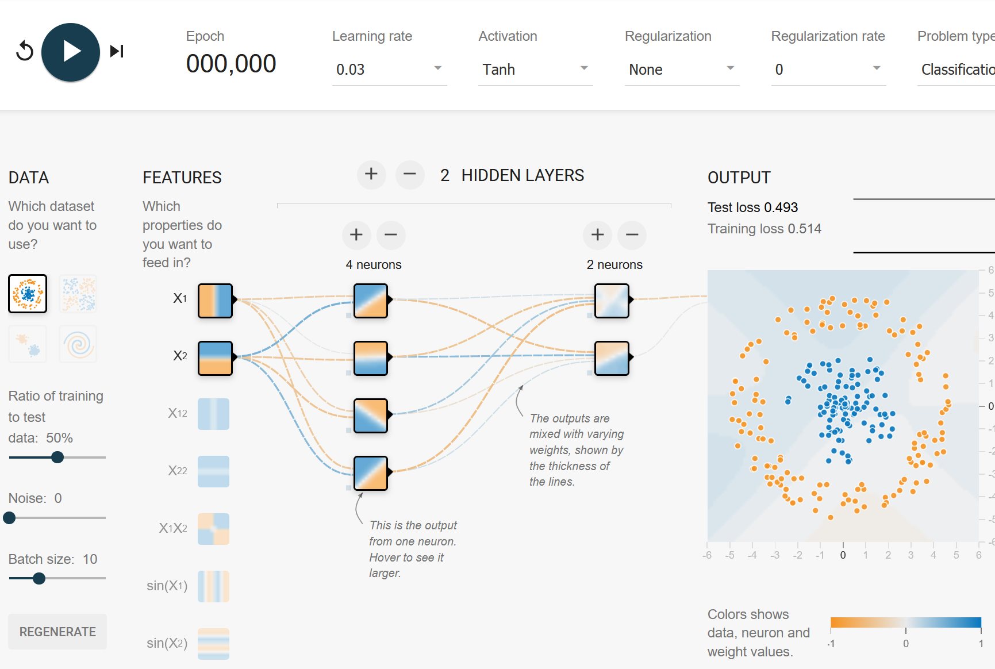
学習能力をコンピュータに組み込んでおき，あとでデータを与えて学習させる
https://playground.tensorflow.org

Slide 9
機械学習
機械学習では，データによる学習を行う
学習に用いるデータのことを，訓練データなどという
学習を重ねることで上達する
「学習によって，未知のデータに対しても当てはまるパターンや規則を，コンピュータが抽出している」という考え方もある

Slide 10
ここまでのまとめ
人工知能の学習は，ニューラルネットワークの結合の重みが変化するもの．その技術は１９５０年以降変わりない．
より効率よく学習できる技術が進展．学習による上達で，ゲームなどを人間よりも上手にできるようになってきた
自動運転など，さまざまな作業について，人工知能が学習し，上達できる可能性が出てきた

Slide 11
4-2 機械学習の現状

Slide 12
機械学習の能力，応用分野
能力
分類，検出，識別，認識（文字認識，画像の認識，音声認識），予測，合成，翻訳，特徴抽出，ランク付け，情報推薦
応用
経済，金融，ロボット，医療，医学研究（遺伝子解析）など幅広い

Slide 13
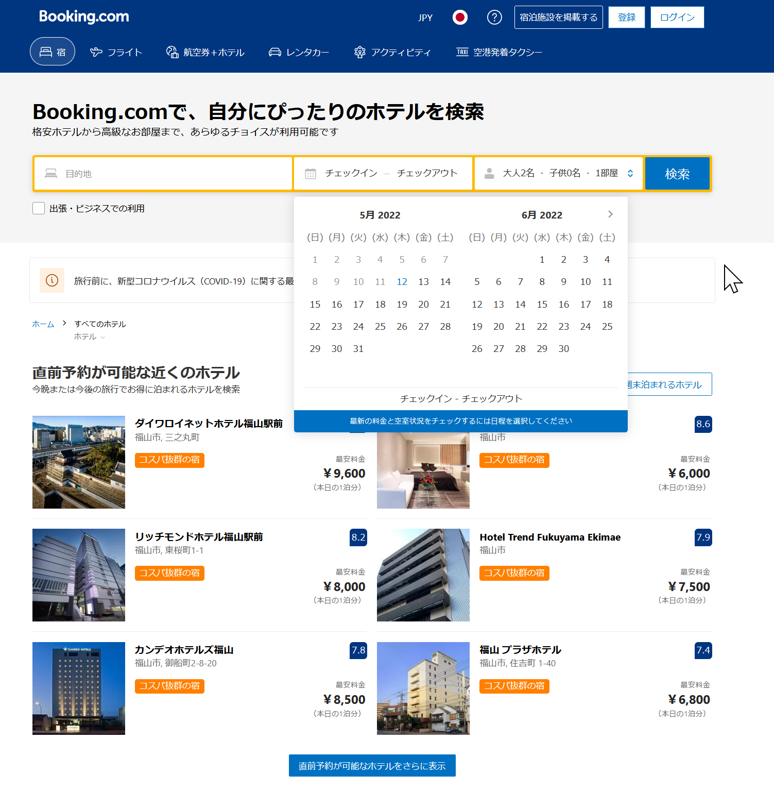
人工知能の宿泊サイトでの応用
宿泊予約サイト Booking.com
情報推薦，表示の改良，好みの予測

Slide 14
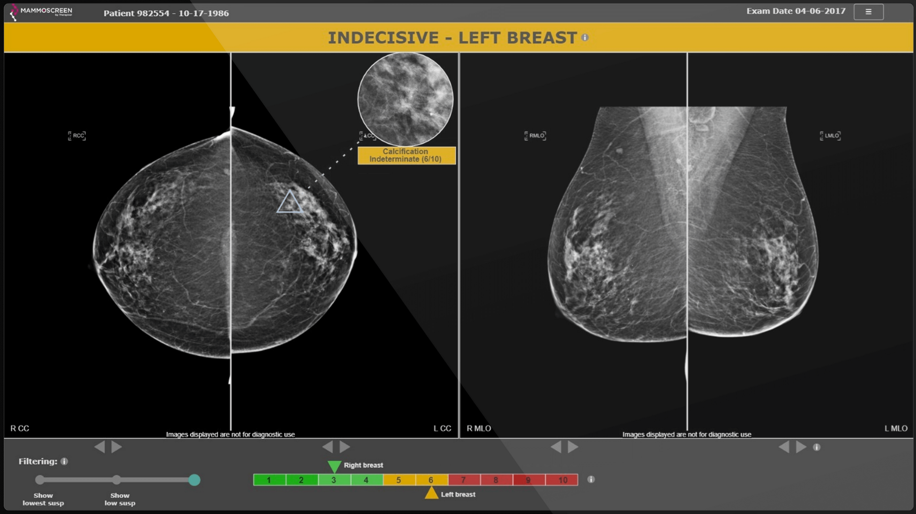
医療での人工知能の応用のニュース
画像診断について，さまざまなニュースが
インターネットで公開されている．
胸部のX線画像について，自分自身で，人工知能アプリを動かし，ヒントを得る
MAMMOSCREEN社のニュース
https://www.mammoscreen.com/how-it-works

Slide 15
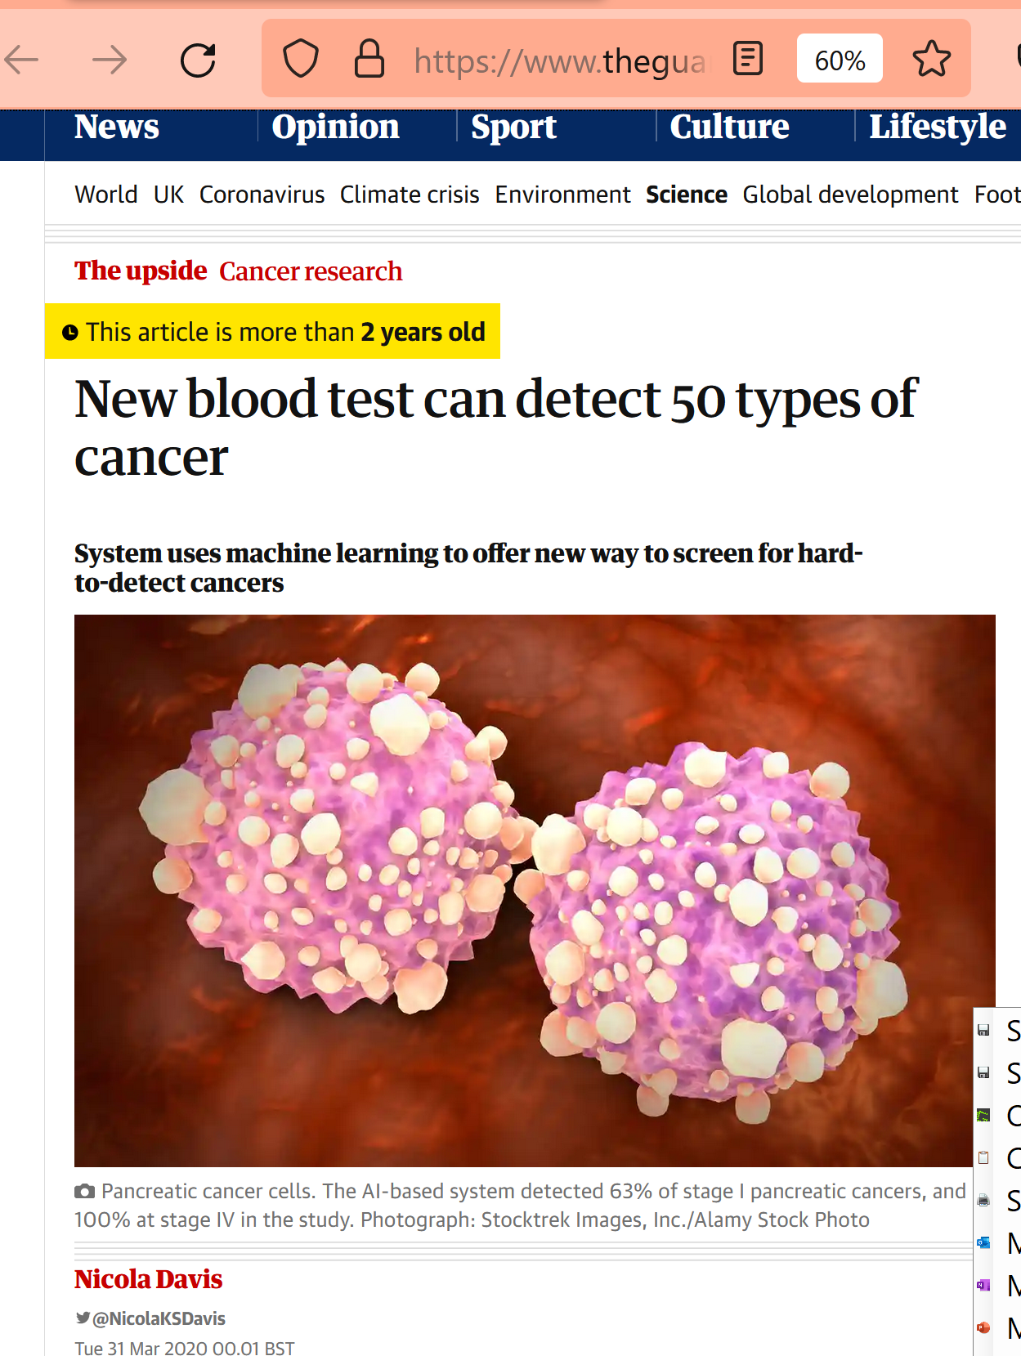
医学での人工知能の応用のニュース
血液検査による癌の検査（人間の免疫機能によって破壊されたがん細胞の検出）に関するニュース
https://www.theguardian.com/science/2020/mar/31/new-blood-test-can-detect-50-types-of-cancer

Slide 16
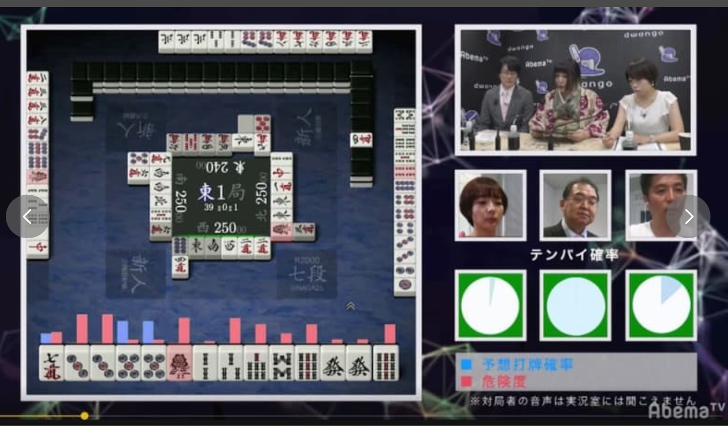
人工知能とゲーム
能力の向上が続いている．
1997年： ディープ・ブルーが，チェス世界チャンピョンに勝利
2017年： 人工知能 AlphaZero の登場．自己対戦による向上の能力を持つ
2017年5月: 囲碁で，世界レベルの選手に 3戦全勝
麻雀AIについての，インターネットテレビ局「ＡＢＥＭＡ」の番組

Slide 17
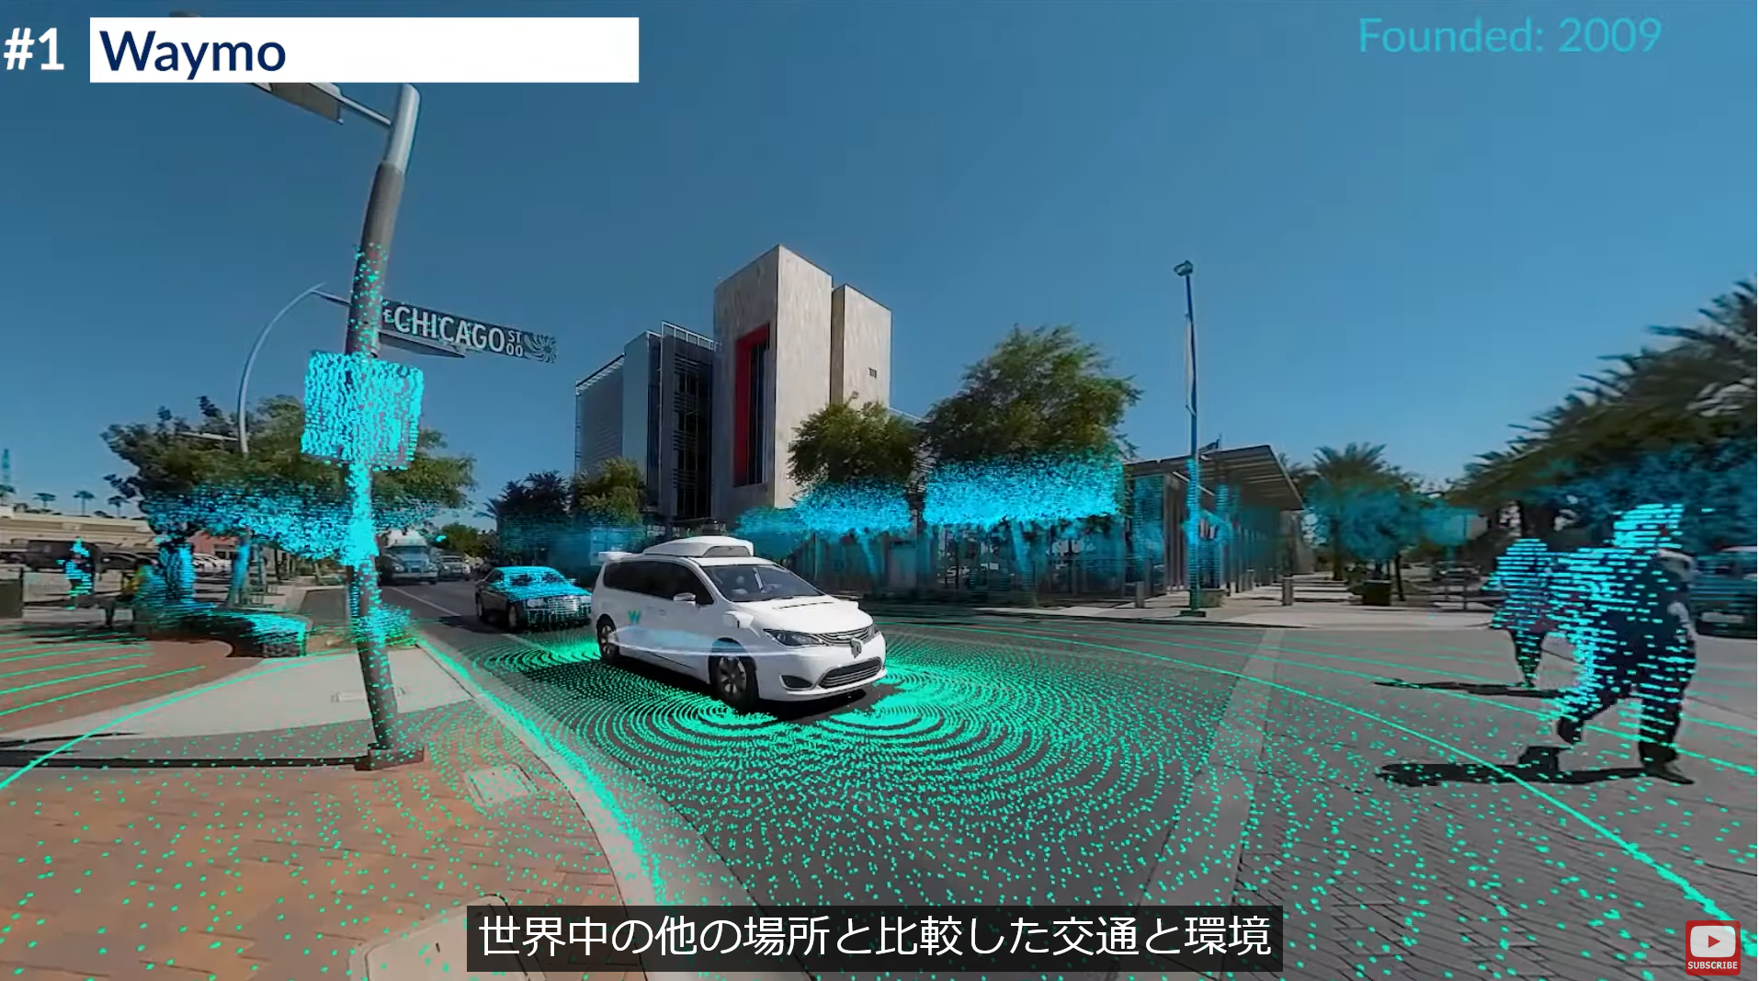
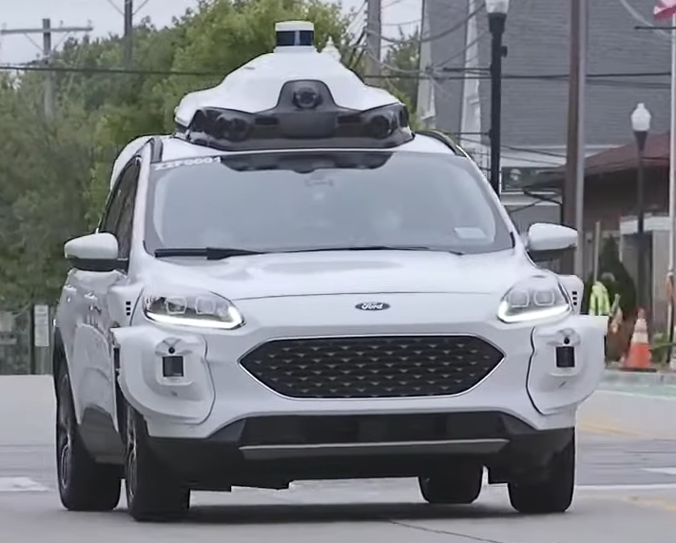
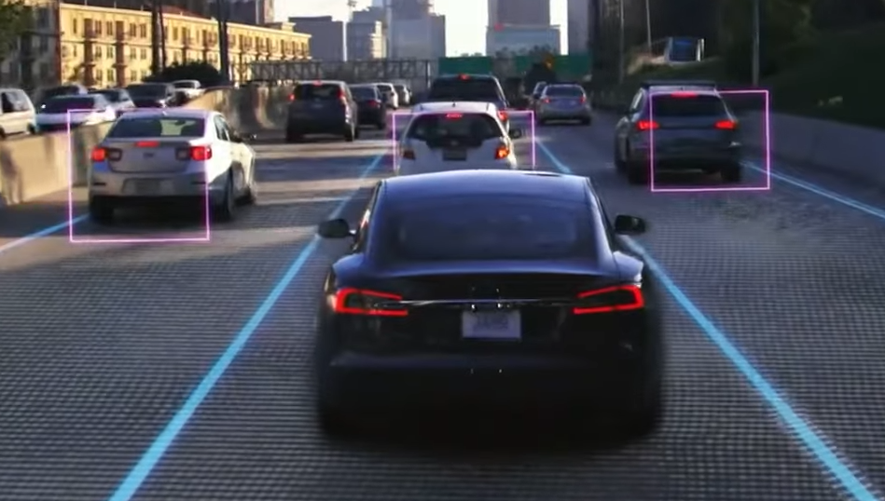
自動運転のニュース
自動運転について，さまざまなニュースが
インターネットで公開されている．
6 Autonomous Vehicles & Companies to watch in 2021-2022 | Self Driving Cars
https://www.youtube.com/watch?v=bdFi3RToOBk

Slide 18
人工知能による画像の合成
さまざまな種類の画像を，安定して，高精細に生成することが可能に
Large Scale GAN Training for High Fidelity Natural Image Synthesis
Andrew Brock, Jeff Donahue, Karen Simonyan, https://arxiv.org/abs/1809.11096v2

Slide 19
4-3 教師あり学習と 教師なし学習

Slide 20
機械学習の分類の例
① 「花びらの幅と長さ」から，花の種類を推論したい
② 花の種類が A, B, C の３種類のときは，
「花びらの幅と長さ」を入力とし，
A または B または C を出力する分類システム
入力
出力
機械学習の
システム
花びらの幅と長さ
A または B または C

Slide 21
機械学習のさまざまな手法
機械学習は，分類以外にもさまざまある
教師あり学習
◇ 回帰
◇ 分類
教師なし学習
◇ クラスタ分析
◇ 次元削減
◇ エンコード
◇ 量子化 など
□ 知的能力の向上
□ 知識の獲得
□ ルールの獲得
ポイント：教師あり学習と教師なし学習の２種類

Slide 22
教師あり学習と教師なし学習
教師あり学習
訓練データを使う
教師なし学習
訓練データは使わない．データは使う．

Slide 23
訓練データ
入力と出力のデータ：
どういう入力のときに，どういう出力が得られるべきかの正解のデータ
入力
出力
機械学習の
システム

Slide 24
訓練データ
入力と出力のデータ：
どういう入力のときに，どういう出力が得られるべきかの正解のデータ
入力
出力
機械学習の
システム

Slide 25
訓練データ
花の種類 A, B, C を推論するシステム．
訓練データは，入力（花びらの幅と長さ）と
出力（A または B または C）の両方
入力
出力
機械学習の
システム
花びらの幅と長さ
A または B または C

Slide 26
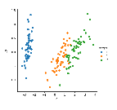
訓練データ
花の種類 A, B, C を推論するシステム．
訓練データは，入力（花びらの幅と長さ）と
出力（A または B または C）の両方
縦軸と横軸は，花びらの幅と長さ
色（青，オレンジ，緑）は花の種類

Slide 27
教師あり学習
訓練データを使う
「未知のデータを扱える能力を獲得」と考えることもできる
未知のデータ
この花の種類が何か？
を推論できる能力を獲得

Slide 28
4-4 クラスタ分析 （教師なし学習の例）

Slide 29
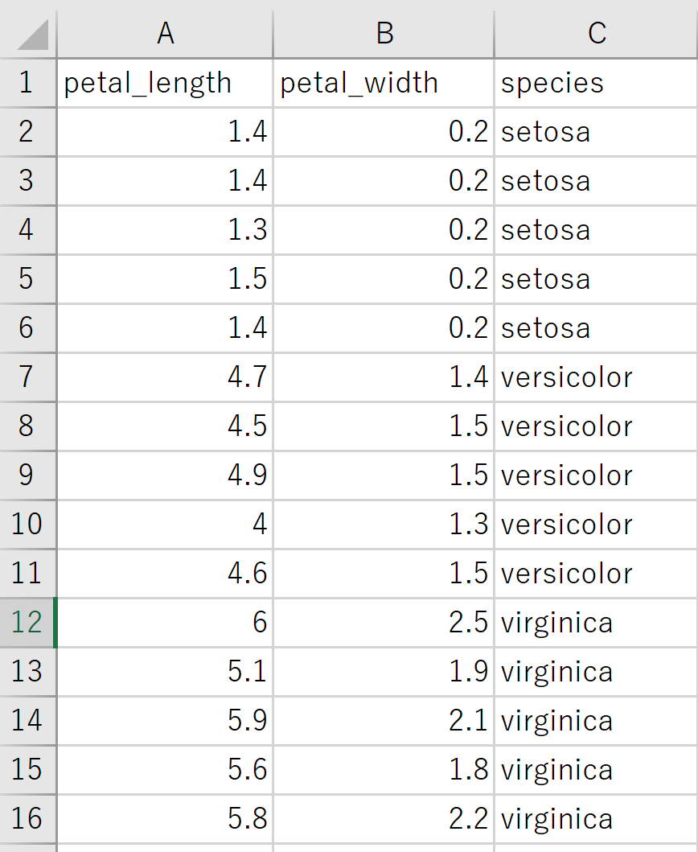
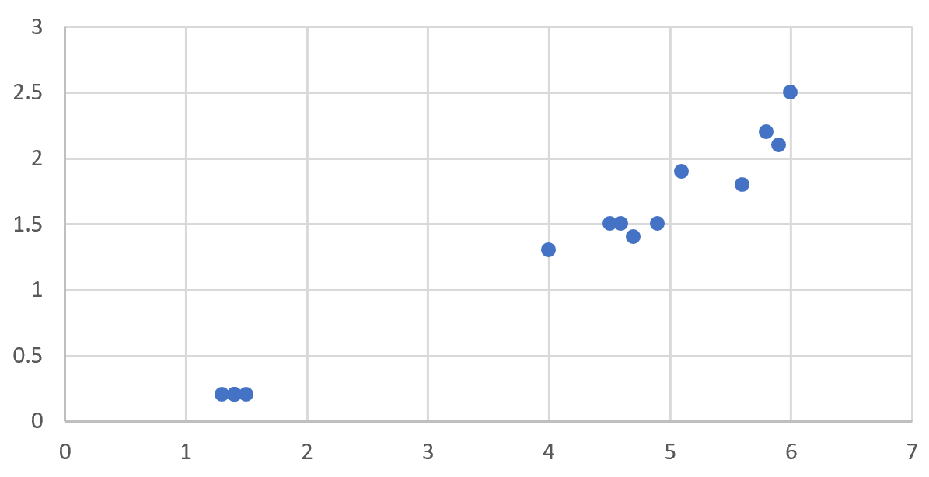
Excel の散布図
元データ
散布図
この２列で散布図

Slide 30
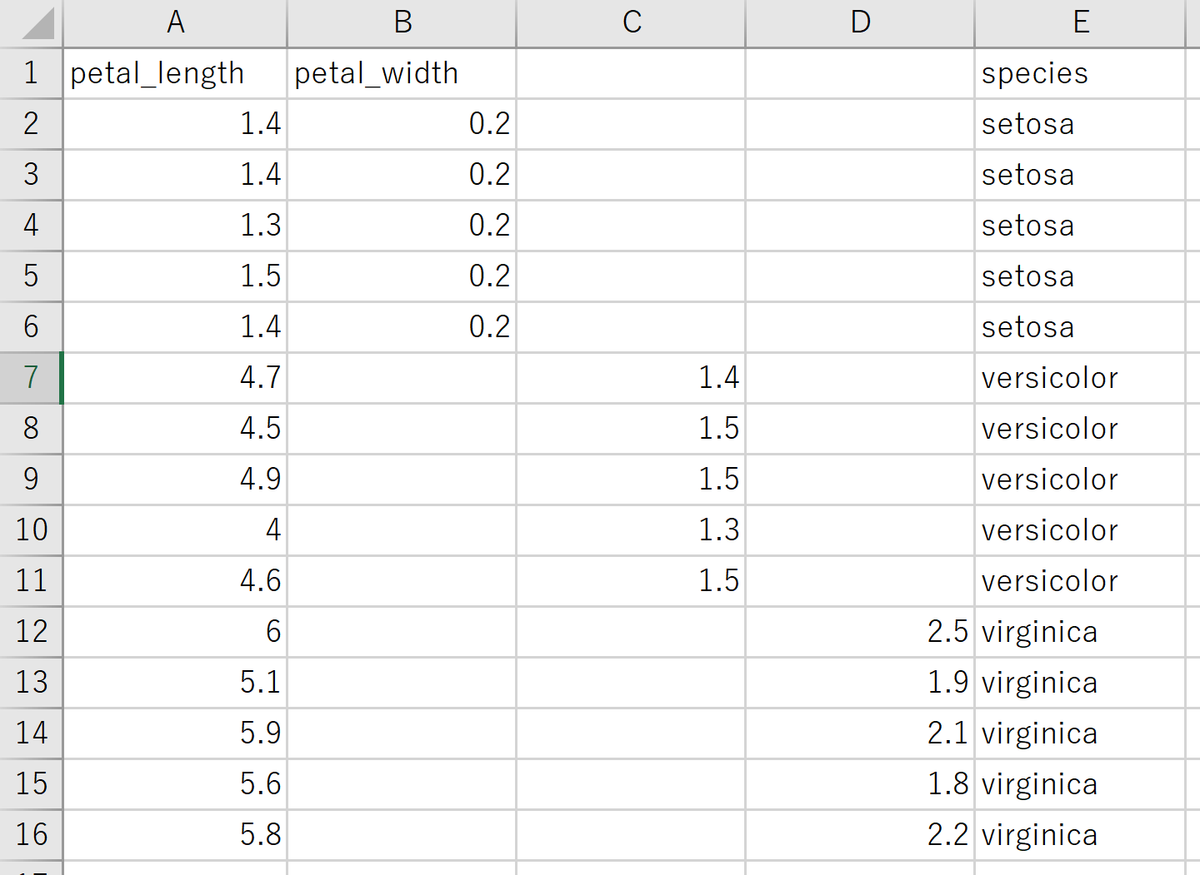
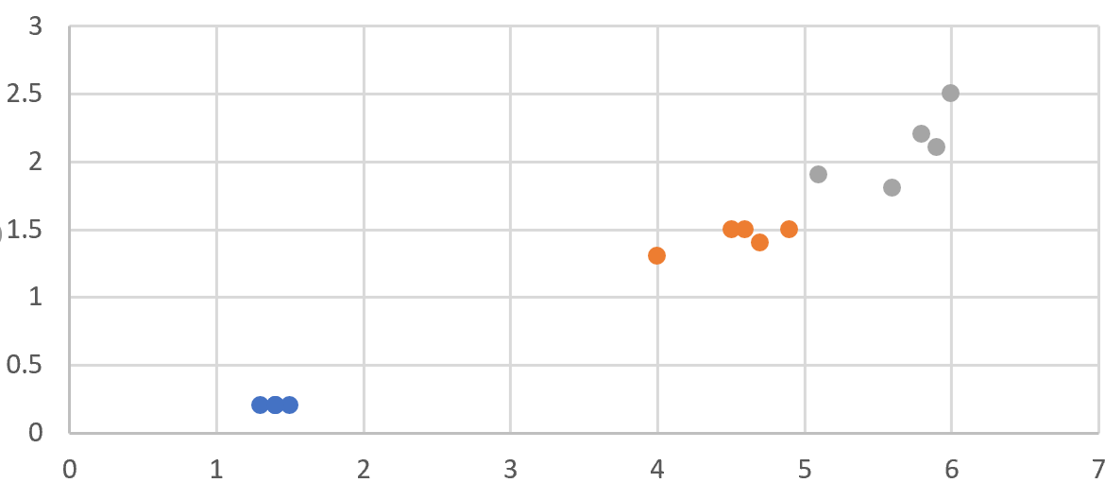
Excel の散布図（色分け）
元データ
散布図
この４列で散布図
setosa は B列，versicolor は C列，
virginica は D列（違う列）

Slide 31
クラスタ分析
データを使う
データの密集（クラスタという）を見ることによる分析

Slide 32
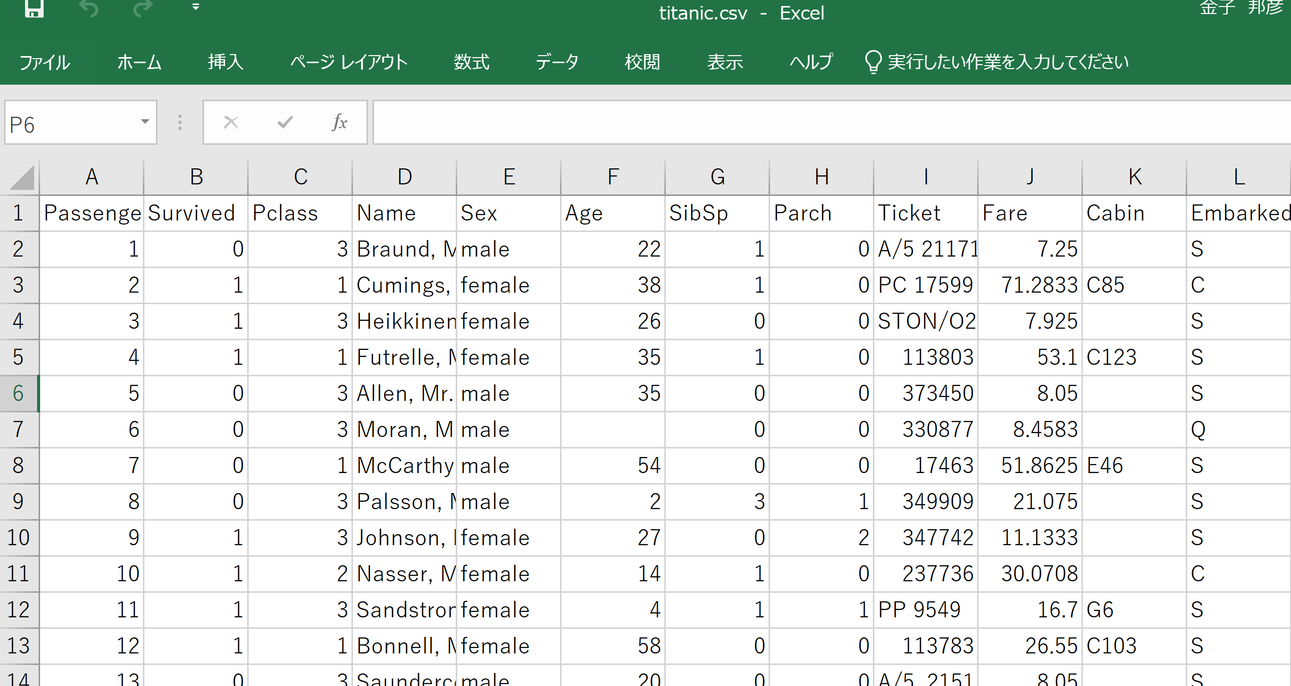
Titanic データセット
タイタニック号のデータ
救出、客室種類、性別、年齢、料金、家族の有無など
1309名分

Slide 33
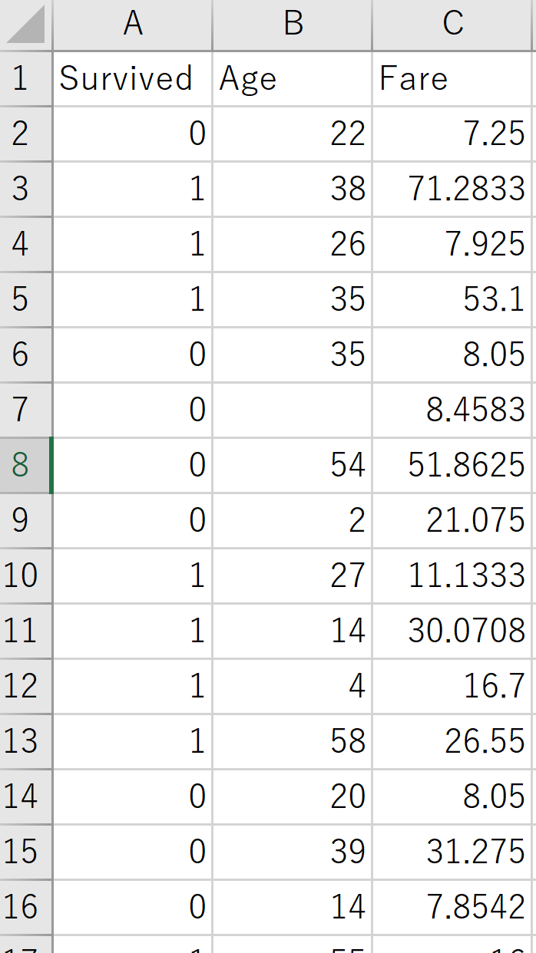
① Titanic データセットから，救出 (survived)，
年齢 (age)，料金 (fare) の列だけを抜き出し

Slide 34
② 救出が 0 の行が先に，救出が 1 の行が後に来るように並べ替え
・A, B, C 列を昇順で並べ替える操作
（このとき，A 列の値を基準として，全体を
並べ替え）

Slide 35
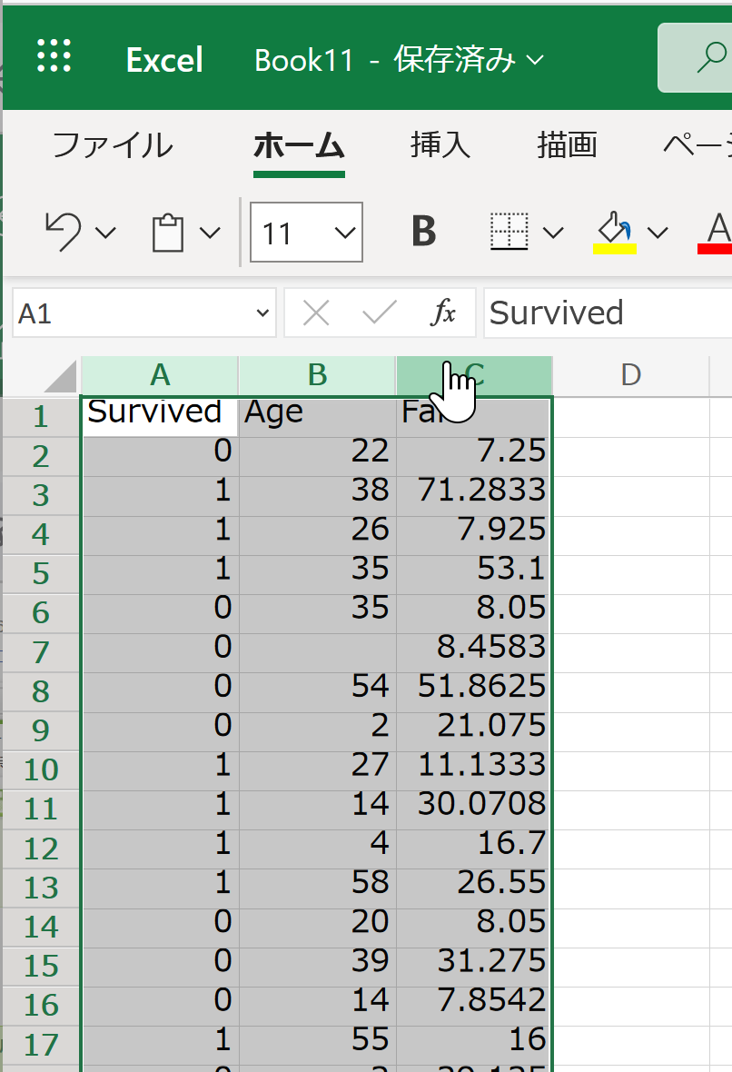
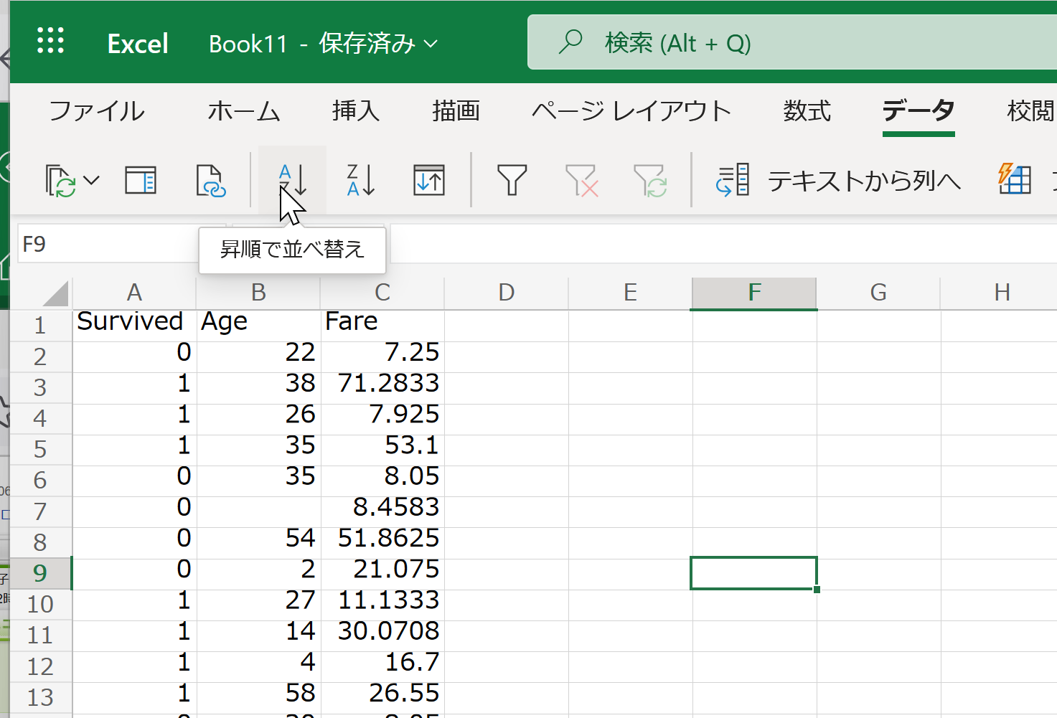
オンライン版 Excel での並べ替え
A, B, C 列を昇順で並べ替える操作
（このとき，A 列の値を基準として，全体を並べ替え）
② リボンで「データ」→
「昇順で並べ替え」
① 範囲選択

Slide 36
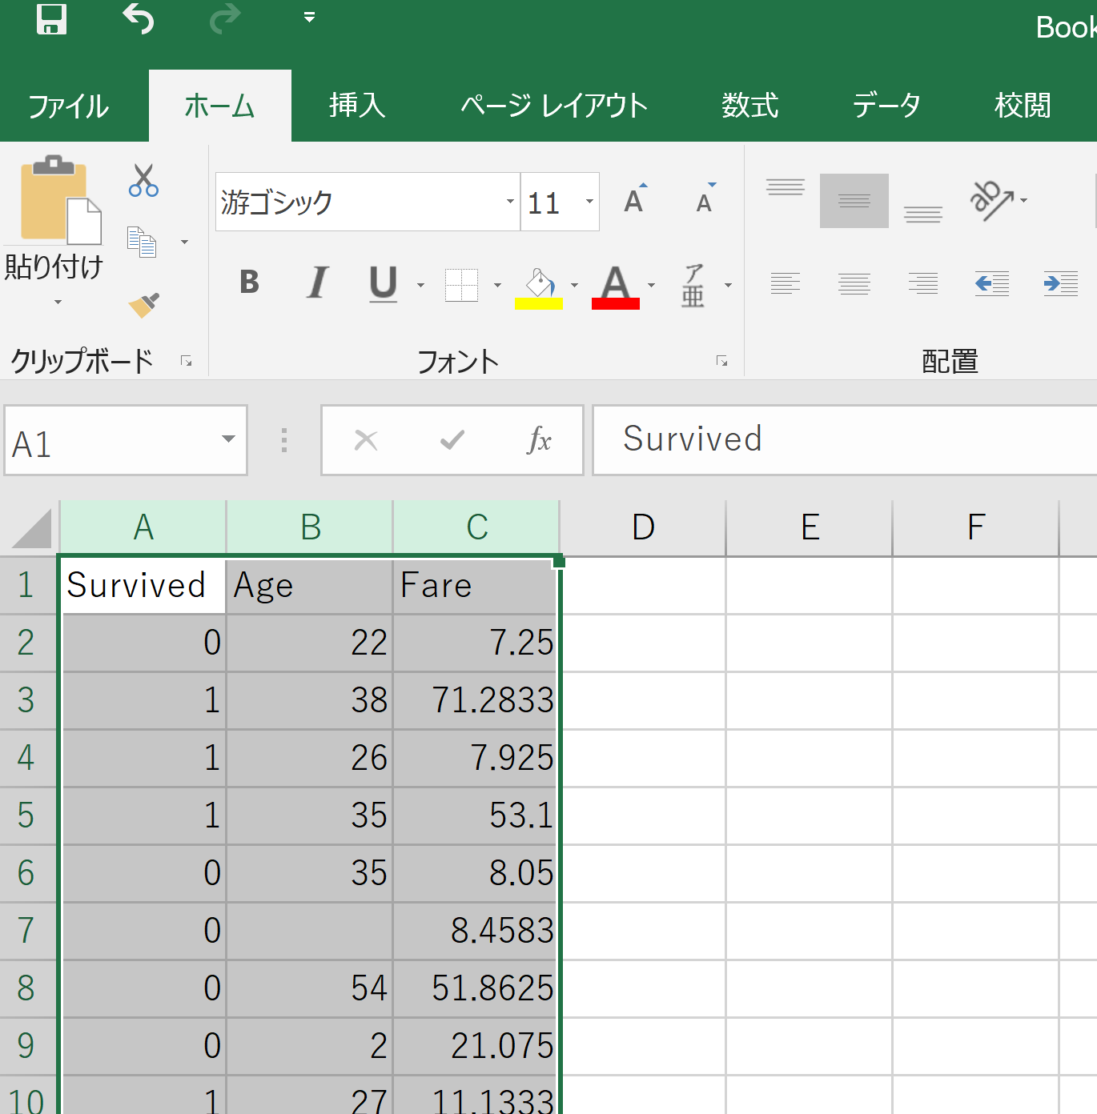
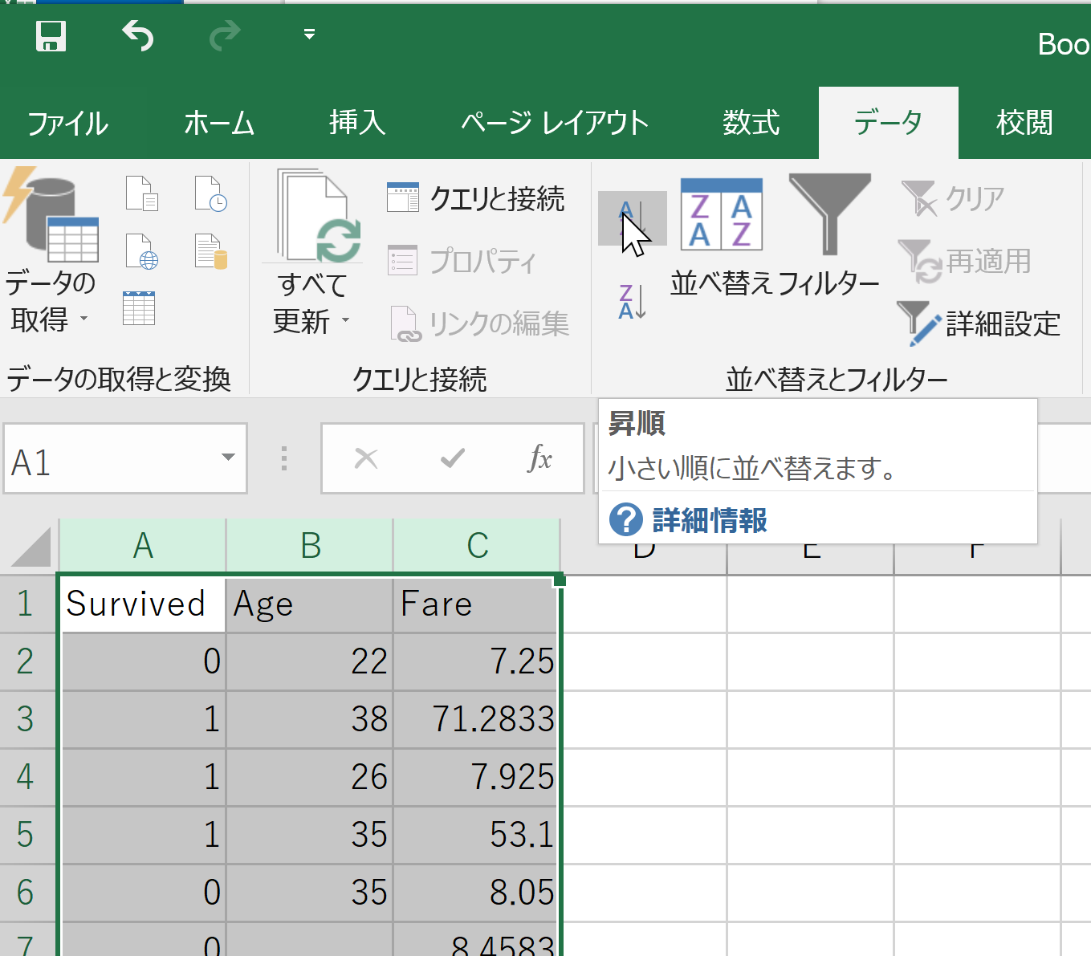
アプリ版での並べ替え
A, B, C 列を昇順で並べ替える操作
（このとき，A 列の値を基準として，全体を並べ替え）
① 範囲選択
② リボンで「データ」→「昇順」

Slide 37
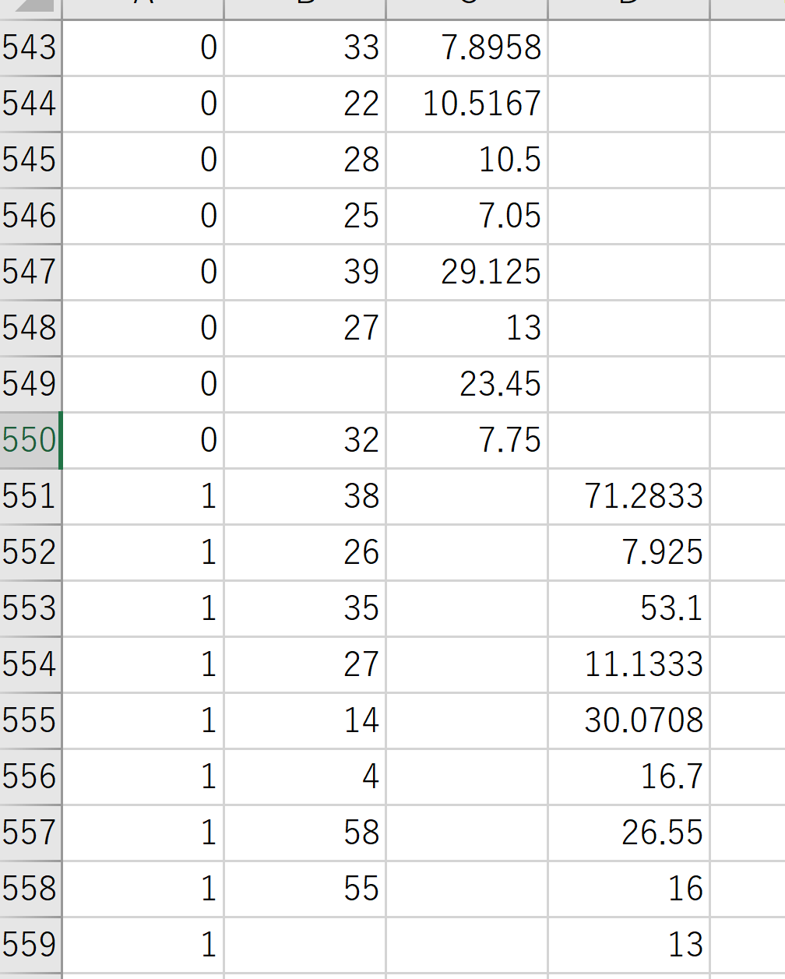
③ 救出が 1 の行についてのみ，C 列のデータを D 列に移す
（あとで，散布図の色分けをしたい）

Slide 38
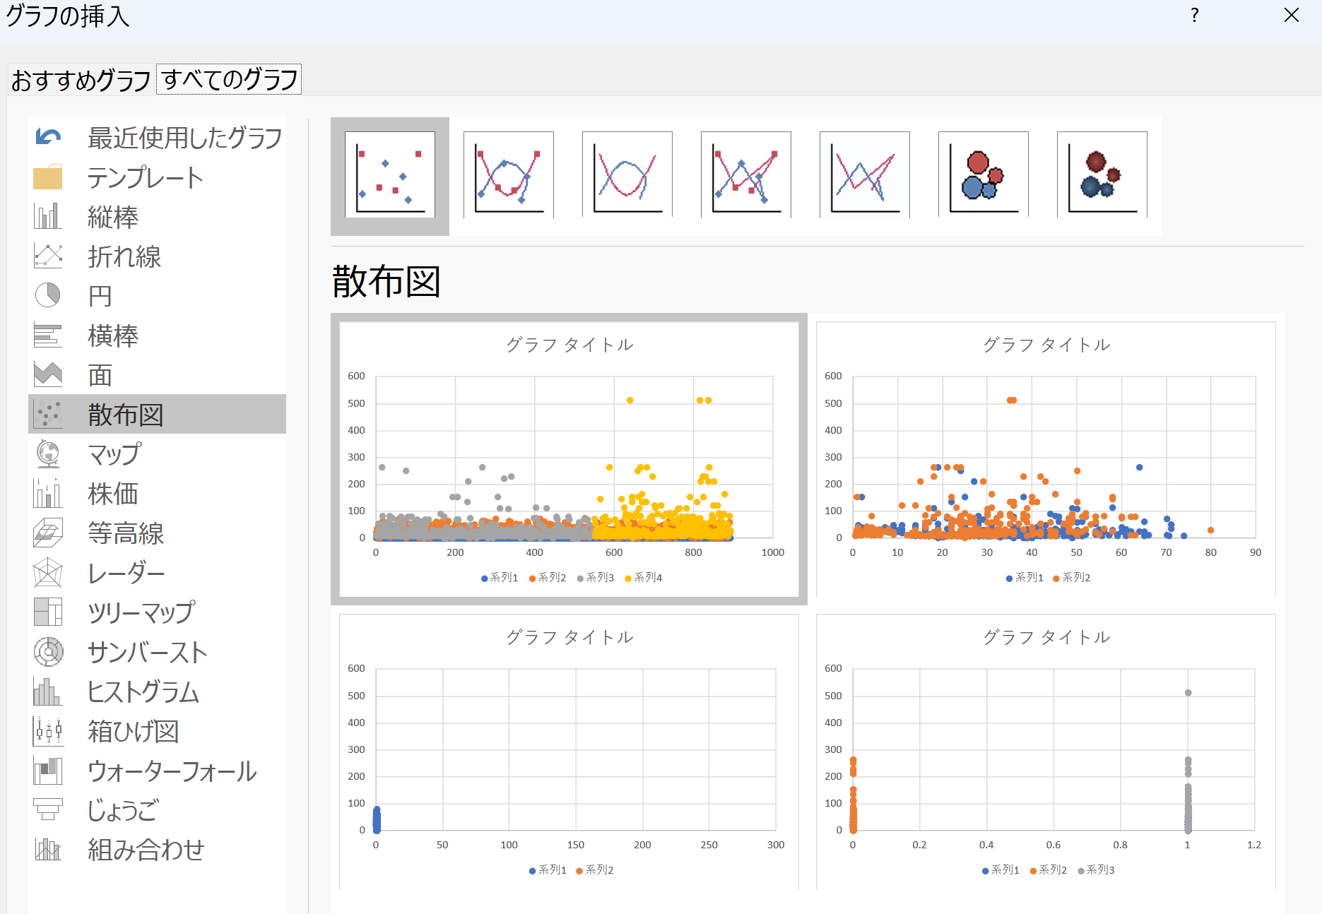
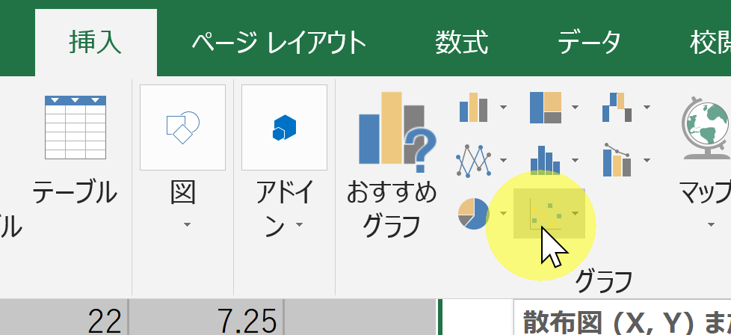
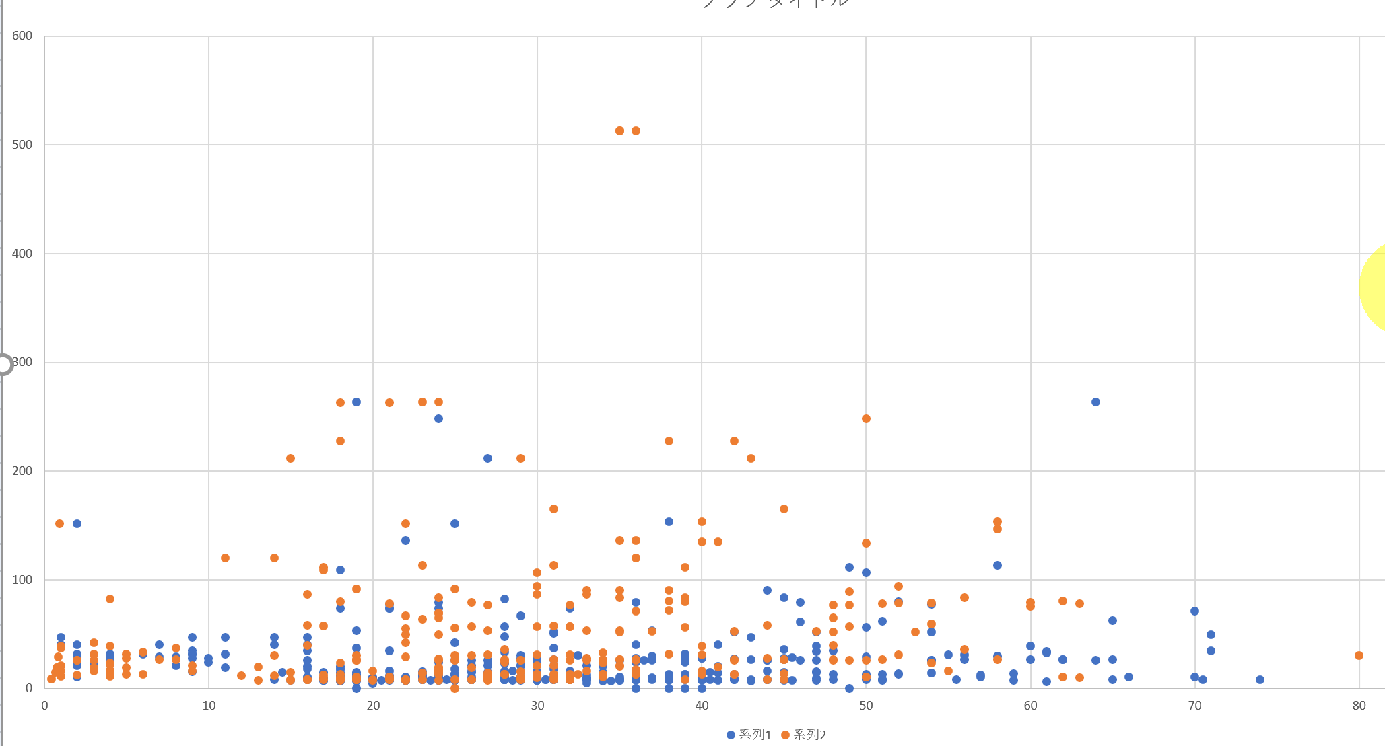
④ B, C, D 列から散布図を作成
オレンジは上側に，
青は下側に偏る傾向
が分かる

Slide 39
4-5 線形近似 （教師あり学習の例）

Slide 40
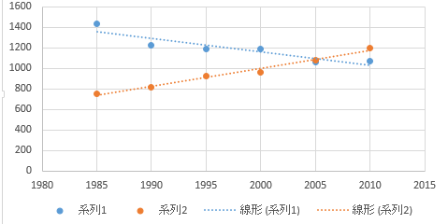
線形近似
教師あり学習
学習のため，訓練データを使う
未知の入力に対する出力を推論できる能力を獲得
散布図＋線形近似

Slide 41
Excel での線形近似
年次 | 出生数（千人） | 死亡数 （千人）
1985 | 1432 | 752
1990 | 1222 | 820
1995 | 1187 | 922
2000 | 1191 | 962
2005 | 1063 | 1084
2010 | 1071 | 1197
散布図＋線形近似
入力
出力
出生数，死亡数の推移
出典：総務省「第63回 日本統計年鑑 平成26年」

Slide 42
線形近似の例
線形近似とは，データの分布を近似した補助線

Slide 43
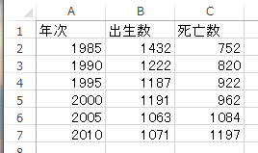
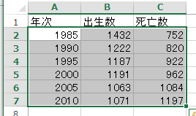
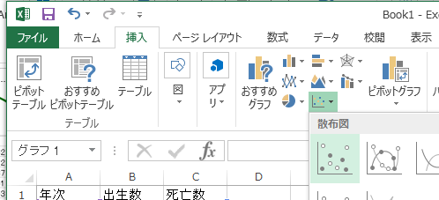
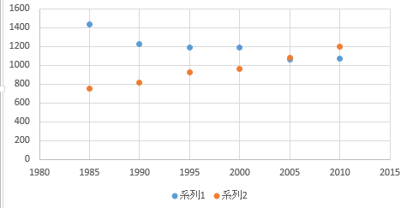
Excel での散布図＋線形近似の作成手順 （１／３）
元データ
① データ部分を範囲選択
② リボンで「挿入」→散布図の選択
③ 散布図を確認

Slide 44
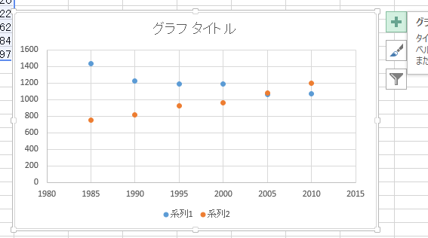
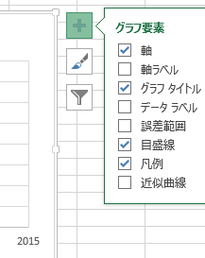
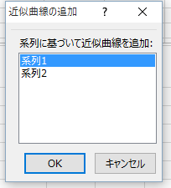
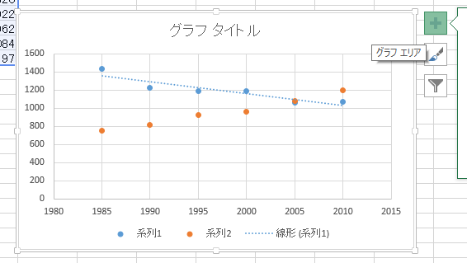
Excel での散布図＋線形近似の作成手順
（２／３）
この付近を
クリック
グラフ
メニュー
④ グラフメニューを出す
⑤ 「＋」のボタンをクリックしたのちに，「近似曲線」をクリック
⑥「系列１」を
クリックして
「ＯＫ」
⑦ 補助線が１つ出るので確認

Slide 45
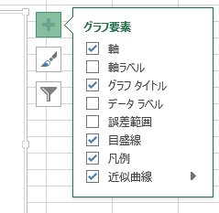
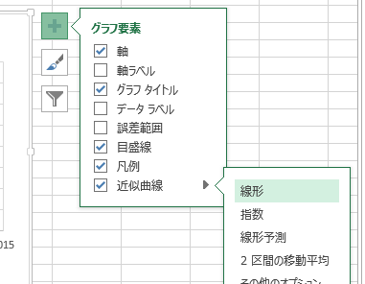
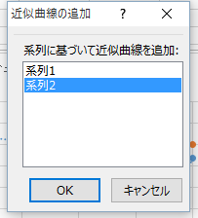
Excel での散布図＋線形近似の作成手順
（３／３）
⑧ もう１度，グラフメニューを出し，近似曲線の右横の「▶」を展開
⑨ 「線形」を選ぶ
⑩「系列２」を
クリックして
「ＯＫ」
完成

Slide 46
4-6 最適化

Slide 47
最適化
最適化は，
パラメータを調整して、
ある尺度での値を最適にするように，
調整を行うこと
誤差を自動で最小化したいときに有効な技術

Slide 48
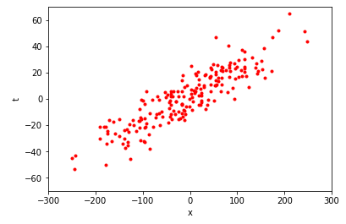
データの例
多数のデータの集まり
上の図では，点１つで，１つのデータ

Slide 49
直線による近似の例
最適でない近似
（誤差大）
最適な近似
（誤差小）

Slide 50
誤差
赤点：元データ

Slide 51
直線の上下移動による誤差の変化
誤差大
誤差小
赤点：元データ

Slide 52
直線の傾きの変化による誤差の変化
誤差大
誤差小
赤点：元データ

Slide 53
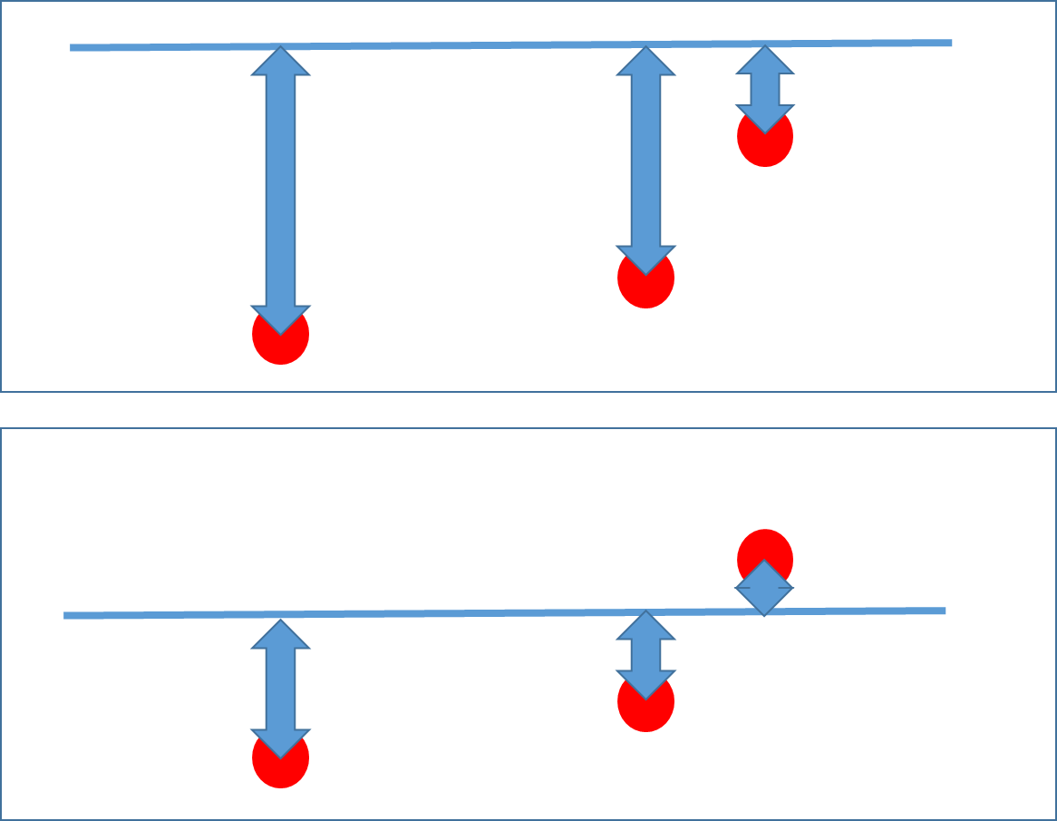
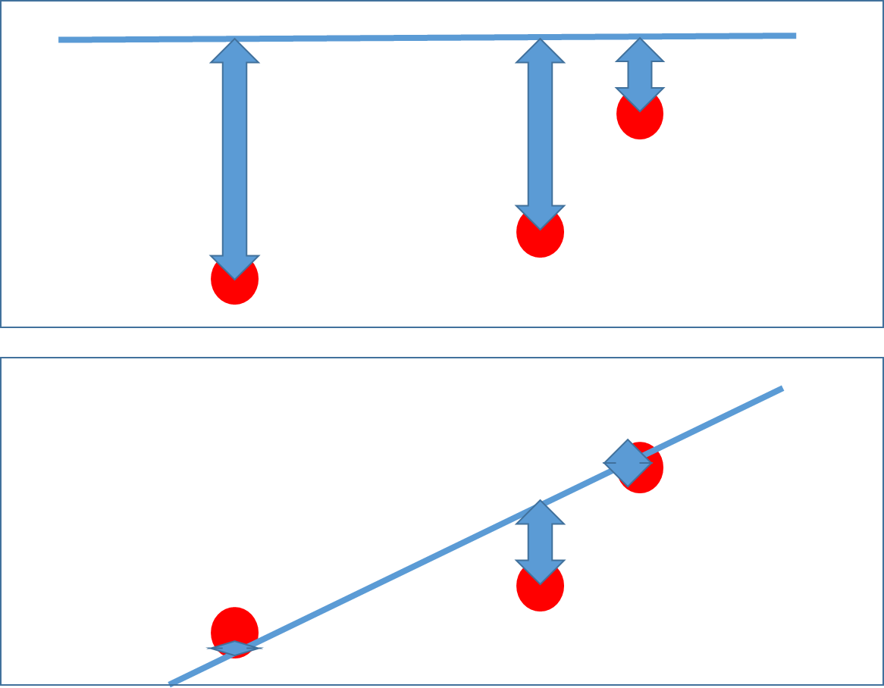
誤差の変化
直線の上下移動や，傾きの変化
により，誤差が変化

Slide 54
最適化
最適化は，
パラメータを調整して、
ある尺度での値を最適にするように，
調整を行うこと
ゴール： 誤差の最小化
パラメータ： 直線の上下の位置と，
直線の傾き
誤差を自動で最小化したいときに有効な技術

Slide 55
4-7 最適化の用途

Slide 56
最適化の用途
① 方程式を解く
② 教師あり学習を行う

Slide 57
① 最適化により方程式を解く
次の式の値が最小になるように，x の値を定めたい．但し， N = 5 とする．
https://docs.scipy.org/doc/scipy/reference/tutorial/optimize.html

Slide 58
① 最適化により方程式を解く Python プログラム
import numpy as np
from scipy.optimize import minimize
def rosen(x):
"""The Rosenbrock function"""
return sum(100.0*(x[1:]-x[:-1]**2.0)**2.0 + (1-x[:-1])**2.0)
x0 = np.array([1.3, 0.7, 0.8, 1.9, 1.2])
res = minimize(rosen, x0, method='nelder-mead',
options={'xtol': 1e-8, 'disp': True})
print(res.x)
Python の scipy の公式サイトのプログラムを使用
https://docs.scipy.org/doc/scipy/reference/tutorial/optimize.html

Slide 59
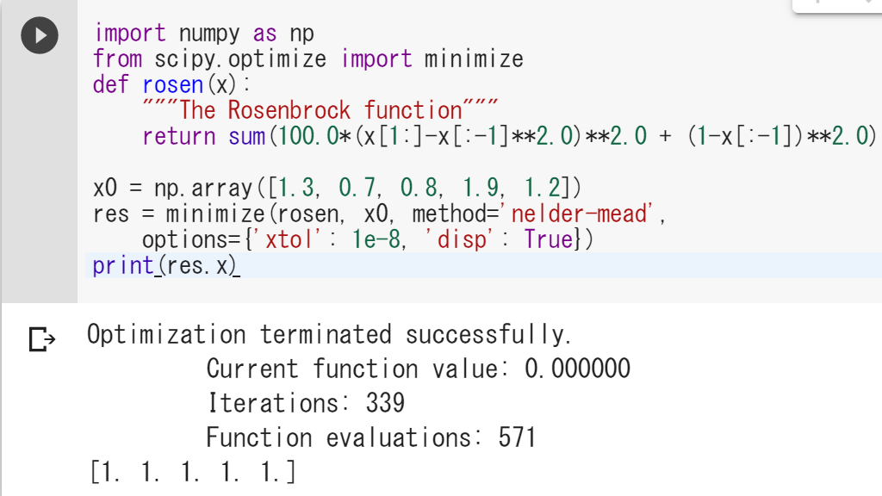
① 最適化により方程式を解く Python プログラム
x = [1 1 1 1 1] のとき（すべての値が 1のとき）
最適であると求まった．

Slide 60
② 線形近似での最適化
線形近似は「誤差が最小になるような直線」と考えることもできる

